Slide 1
Národní finanční konference SMO
Praha, 28.-29. listopadu 2024
Financování
rakouských samospráv
Dr. Walter Leiss
Generální tajemník, Rakouský svaz obcí

Slide 2
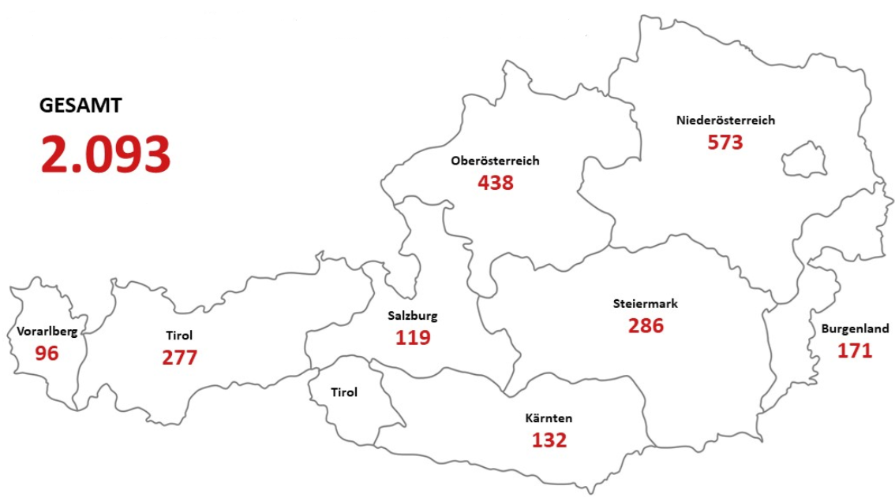
Přehled - Struktura obcí v Rakousku
2 092 obcí (bez Vídně) má rozpočet ve výši přibližně 24 miliard EUR, zaměstnává přibližně 85 000 pracovníků a udržuje přibližně 55 000 budov a zařízení.
Obce (s výjimkou Vídně) investují ročně přibližně 3,5 miliardy eur.
Průměrná velikost obcí se značně liší: od 1 750 obyvatel v Burgenlandu po 4 700 obyvatel v Salcbursku (rakouský průměr: cca 4 300 obyvatel).
Počet zaměstnanců obcí (na 1 000 obyvatel): obce do 2 500 obyvatel mají 9,3 plných pracovních úvazků, obce nad 50 000 obyvatel mají v průměru 15,0.
Zdroj údajů: Statistický úřad Rakouska

Slide 3
Struktura rozpočtu obcí (kromě Vídně) 2022
Struktura příjmů cca:
32 % podíl na příjmech (podíl na federálních daních)
18 % vlastní daně
(z toho 70 % tvoří obecní daň, parkovné, poplatek za užívání)
14 % průběžné a kapitálové transfery
(včetně speciální podpory obcím a stabilizačních příspěvků)
12 % služby a hospodářská činnost
10 % poplatky za užívání (zejména kanalizace,
voda, odpad)
6 % vytváření finančního dluhu
5 % transakce s aktivy
3 % čerpání z rezerv
1 % ostatní příjmy
Obce s výjimkou Vídně; celkové peněžní příjmy/výdaje ve finančním rozpočtu na rok 2022 přibližně 24 miliard EUR.
Zdroj údajů: Statistický úřad Rakouska

Slide 4
Struktura rozpočtu obcí (kromě Vídně) 2022
Výdaje podle rozpočtových skupin cca:
27 % služby a příspěvkové organizace: kanalizace/voda/odpad,
stavební dvory, komunální služby, dálkové vytápění, bazény atd. (6,3 mld.)
19 % vzdělávání, odborná příprava, sport, věda (4,5 mld.)
13 % zastupitelské orgány a všeobecná správa (3,1 mld.)
12 % sociální výdaje: sociální pomoc, péče atd. (2,9 mld.)
8 % silniční stavby, vodní stavby, doprava atd. (1,9 mld.)
8 % zdravotnictví: příspěvky zdravotnickým zařízením, městské nemocnice,
záchranné a zdravotnické služby atd. (1,8 miliardy)
6 % splátky půjček, zemské poplatky atd. (1,3 mld.)
3 % umění, kultura a vzdělávání (0,8 mld.)
2 % veřejný pořádek a bezpečnost (0,6 mld.)
1 % podpora hospodářského rozvoje (0,3 miliardy EUR)
Obce s výjimkou Vídně; celkové peněžní příjmy/výdaje ve finančním rozpočtu na rok 2022 přibližně 24 miliard EUR.
Zdroj údajů: Statistický úřad Rakouska

Slide 5
Obecní finance - právní základ
Spolkový ústavní zákon + zemské zákony + rozpočtová nařízení ...
  jednotná obec
  obec je samostatným hospodářským subjektem. Má právo v mezích obecných spolkových a zemských zákonů vlastnit a nabývat majetek všeho druhu, vyvíjet hospodářskou aktivitu ...
  Účelnost, efektivita a hospodárnost
Finanční ústava
  Zásada krytí vlastních nákladů
  Nesmí být překročeny limity územních orgánů zapojených do finančního vyrovnávání.
Zákon o finančním vyrovnání – (legislativa, na níž se shodla spolková a zemská úroveň )
  Daňová práva, daňové příjmy, finanční převody, účelové dotace, povinnost jednat v souladu s § 8 Zákona o finančním vyrovnání (před zahájením opatření daňové politiky).
  Možnost finančního vyrovnání příjmů z obecních daní mezi obcemi (§ 19 zákona o finančním vyrovnání 2024 ve spojení s § 7 zákona o obecní dani 1993).
  Další záležitosti týkající zákona o finančním vyrovnání, např: Zákon o fondu péče, zákon o podpoře životního prostředí, zákon o investicích do vzdělávání, dohody 15a, dohoda o konzultacích.
Zákon o obecním rozpočtu
  rozpočtová nařízení 2015; rozpočtová pravidla obcí, předpisy obcí s ustanoveními o požadavcích na schválení (např. úvěrů), rizikové finanční řízení atd.

Slide 6
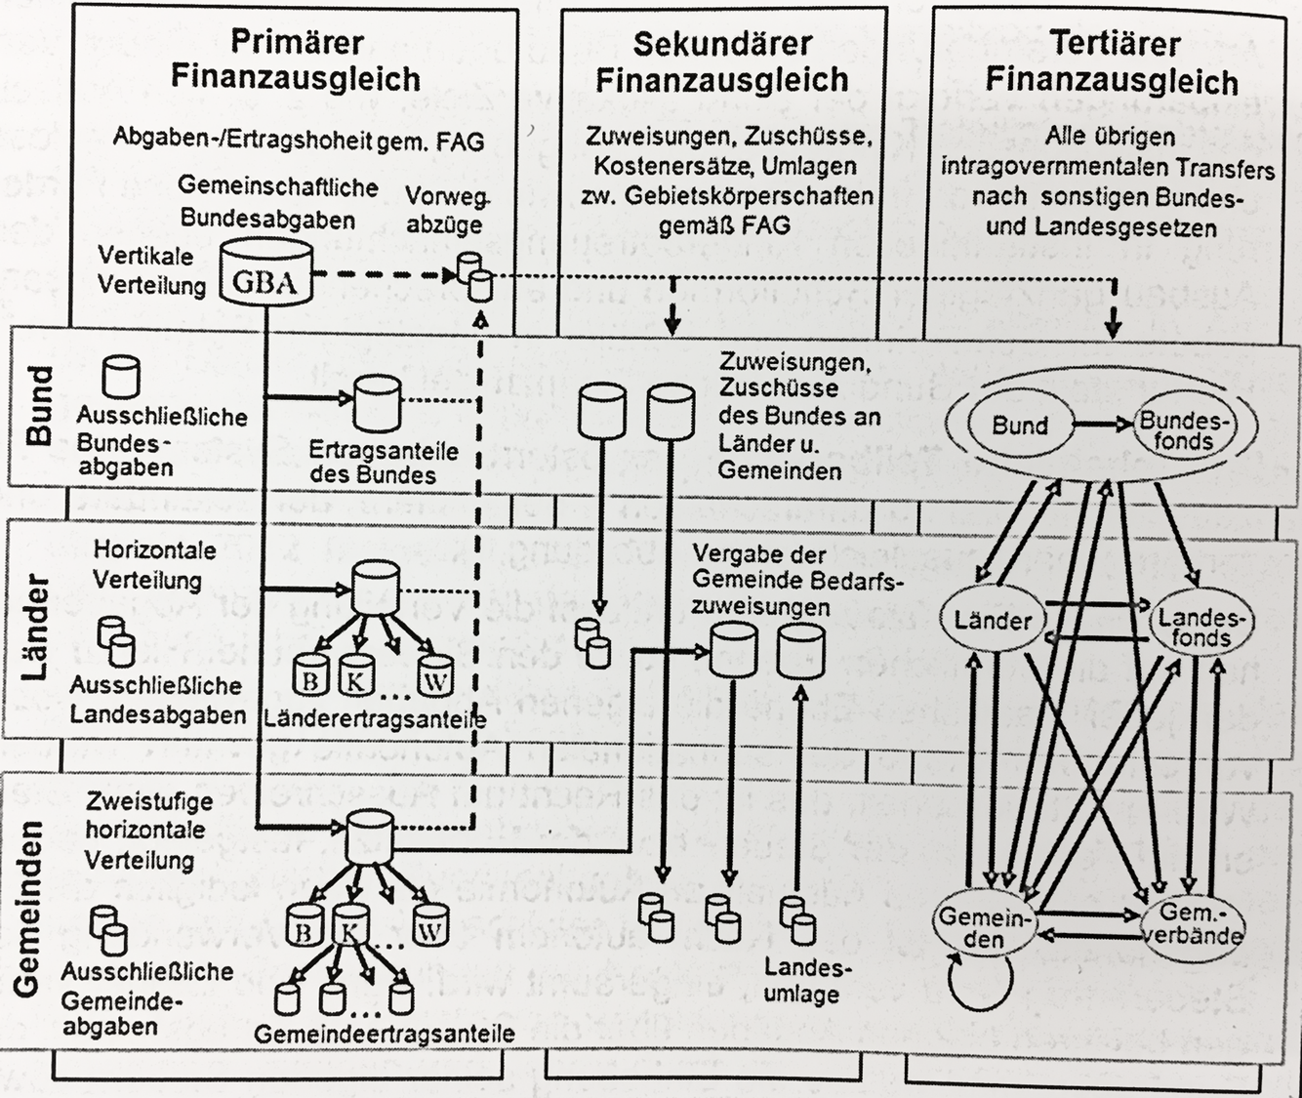
Jak funguje finanční vyrovnání
Zdroj:
Bauer et al. ed.
Finanční vyrovnání
2017: Příručka

Slide 7
Výběr daní Stanovení podílů na příjmech (1/7)
V případě federálních daní se jedná o částku přibližně 8 mld.
výlučně spolkových daní
(Příspěvky zaměstnavatele do Fondu pro vyrovnání příjmových rozdílů v rodině, poplatky atd.)
Ostatní federální odvody jsou společné
spolkové daně, z nichž většina se rozděluje podle jednotného klíče (spolková vláda/spolkové země/obce:
67,934 %/20,217 %/11,849 %).

Slide 8
Výběr daní Stanovení podílů na příjmech (2/7)
Příjmy z hlavních společných spolkových daní 2023
(v milionech EUR)

Slide 9
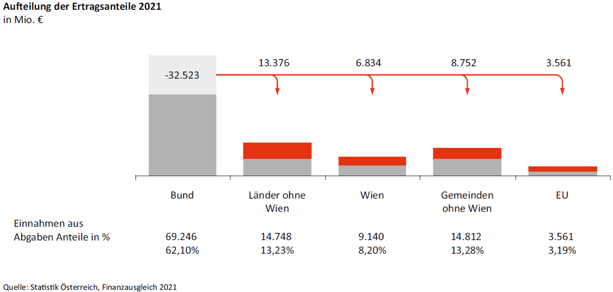
Rozdělení mezi spolkovou vládu/spolkové země/obce Stanovení podílů na příjmech (3/7)

Slide 10
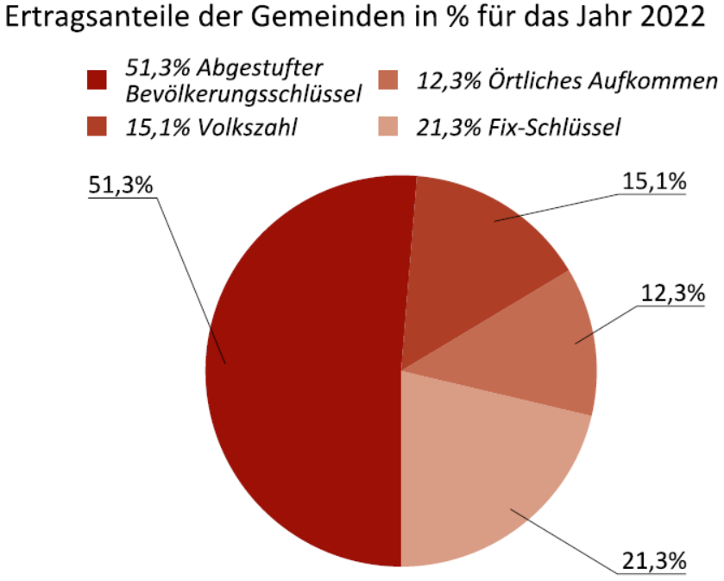
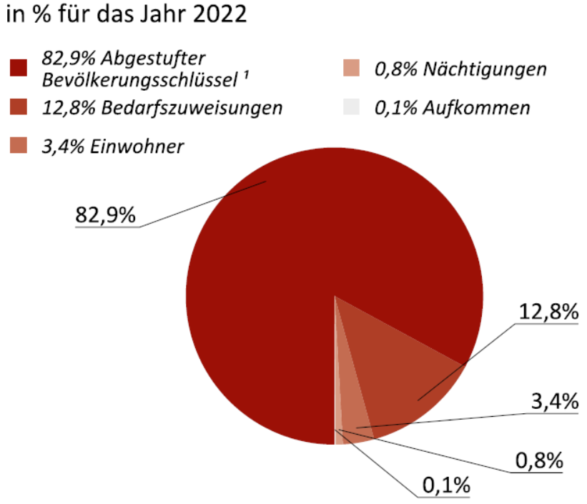
Rozdělení obcí Stanovení podílů na příjmech (4/7)
Fáze 1: Vytvoření rozpočtu pro jednotlivé spolkové země Fáze 2: Distribuce do jednotlivých obcí

Slide 11

Odstupňovaný počet obyvatel Výpočet podílů na příjmech (5/7)

Slide 12
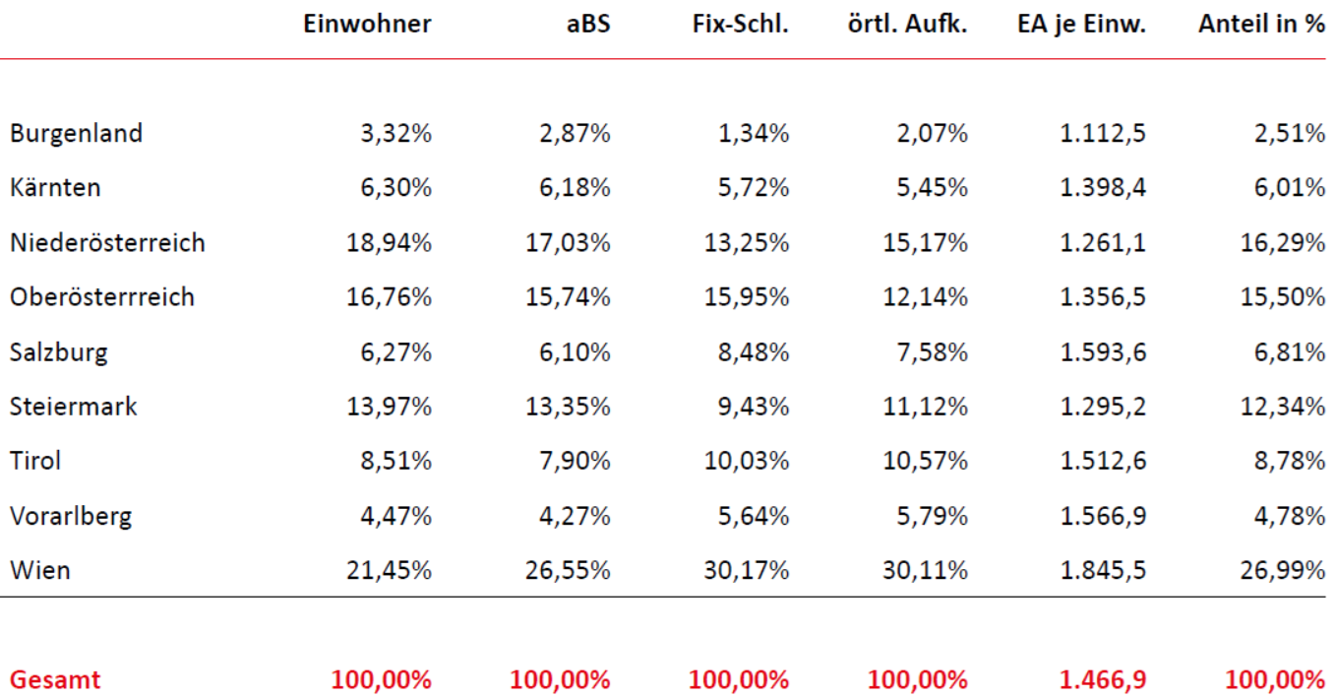
Výsledky rozdělení Stanovení podílů na příjmech (6/7)
Přidělovací klíč a podíly obcí na příjmech 2022 na obyvatele (v EUR)

Slide 13
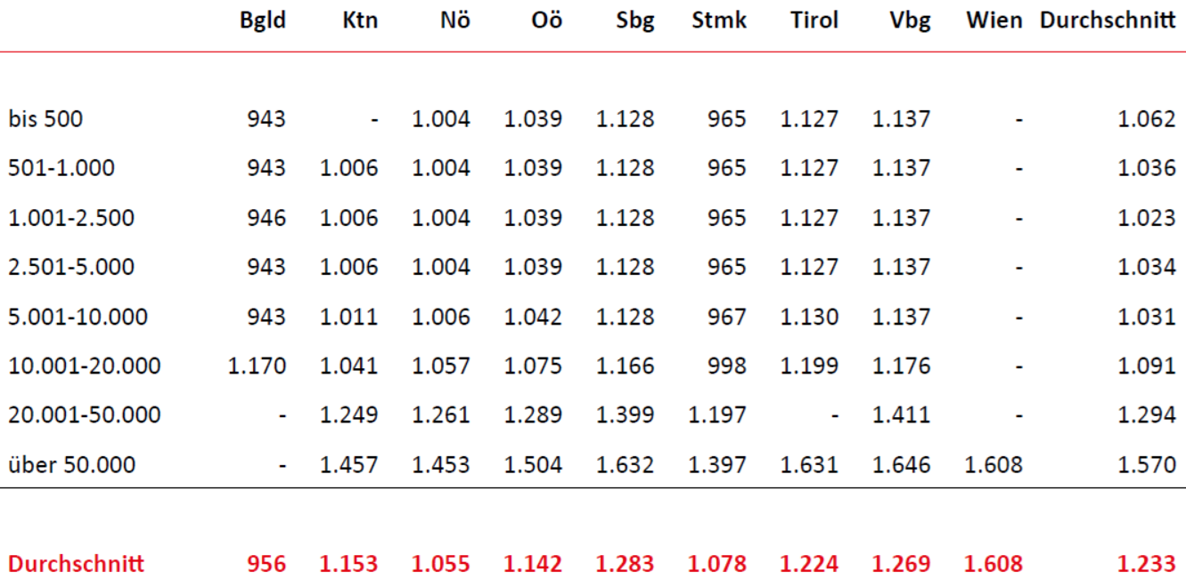
Výsledky rozdělení Stanovení podílů na příjmech (7/7)
Podíly příjmů obcí na obyvatele 2022 (v EUR)

Slide 14
Obecní daň - Obecné
Výhradně odvod obci (zákon o obecní dani z roku 1993)
Příjmová suverenita: Příslušná obec, ve které se nachází provozovna společnosti.
Základ pro výpočet: Hrubé mzdy vyplácené DN tuzemské stálé provozovny (zvýšení mezd v posledních letech vedlo k výraznému nárůstu).
Daňová sazba: 3 % ze základu daně
Veřejnoprávní korporace jsou podnikatelsky nebo profesně činné pouze v rámci své obchodní činnosti a zemědělské a lesnické činnosti.
Od obecní daně jsou osvobozeny:
  Rakouské spolkové dráhy a soukromé železnice s 66 % vyměřovacího základu.
  korporace, sdružení osob nebo majetkové fondy, pokud slouží charitativním účelům a/nebo veřejně prospěšným účelům v oblasti zdravotní péče, péče o děti, mládež, rodinu, nemocné, zdravotně postižené, nevidomé a seniory.

Slide 15
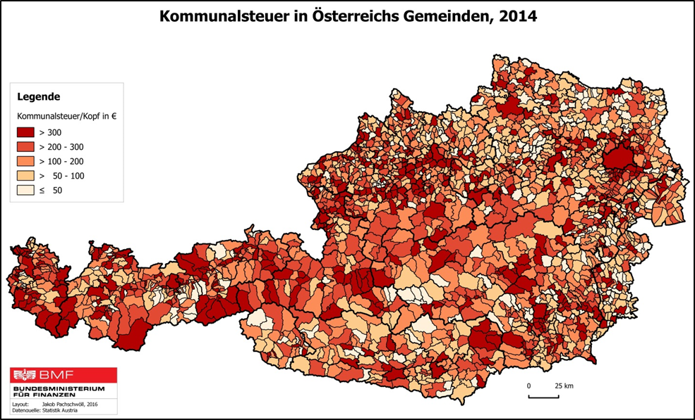
Obecní daň -
Příjmy se v jednotlivých obcích značně liší.
Výhodné lokality - díky přístupu k dálnici/železnici, cestovnímu ruchu
Nevýhodné lokality
Vyrovnání není možné
Obecní daň je nejdůležitější vlastní
poplatek obcí a připadne ze 100 %
obci, kde firma/provozovana sídlí

Slide 16
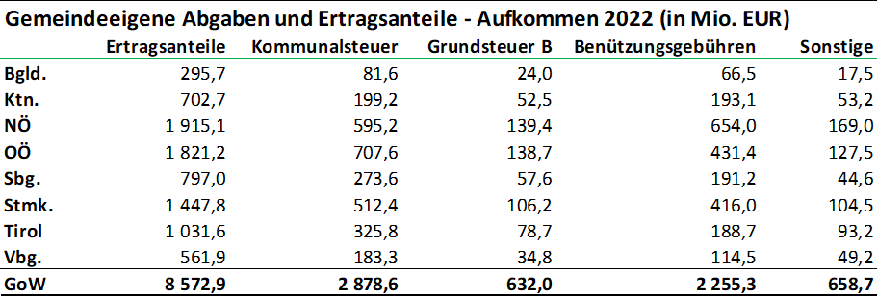
Obecní daň - příjmy 2022
Příjmy 2022: Obce (bez Vídně) 2,9 miliardy EUR (Vídeň cca 1,0 miliardy EUR)
Příjmy v roce 2024: očekávají se ve výši přibližně 3,4 miliardy EUR (Vídeň přibližně 1,2 miliardy EUR) v důsledku navýšení mezd v letech 2023/2024.
Zdroj dat: Přehledy rozpočtu 2022, Statistický úřad Rakouska.

Slide 17
Místní daň - rozdělení
Společného území, kde provozovna/firma sídlí - prostřednictvím spolupráce (dobrovolné)
Provozovna v jiné obci po dobu delší než 6 měsíců
Úvahy
  úprava pro home office
  Obecná změna rozdělení, např. 50 % obec, kde firma/provozovna sídlí - 50 % všeobecný fond již není prosaditelná.
Zdroj dat: Přehledy rozpočtu 2022, Statistický úřad Rakouska.

Slide 18
Exkurs: Konzultační mechanismus
Ujednání mezi spolkovou vládou, spolkovými zeměmi a Svazem měst a obcí.
  Vytvořeno na základě Rakouského paktu stability
Neuplatňuje se...
  při provádění práva EU, v odvodovém systému (§ 8 FAG 2024) a v případech, kdy jsou dotčeny místní a regionální orgány jako nositelé soukromých práv.
nástroj proti nadměrným přesunům nákladů v rámci spolkových a zemských legislativních projektů:
  Informační povinnosti (postup hodnocení)
  Povinnost vyjednávat (konzultační orgán)
  Povinnost nést náklady (limity částek)
Konzultační mechanismus je především prostředkem politického nátlaku, který umožňuje vyjednávat o nákladových důsledcích před přijetím legislativních opatření.
Poslední možnost: odvolání k Ústavnímu soudu

Slide 19
Fiskální výzvy
Vysoká dynamika výdajů v sociálních službách, péči a zdravotnictví v posledních letech
  V současné době další růst v důsledku vývoje nákladů na pracovníky (mzdové náklady, nedostatek zaměstnanců).
Obrovská dynamika výdajů v oblasti (základního) vzdělávání
  Čisté výdaje obcí (s výjimkou Vídně) v oblasti mateřských škol se za posledních 10 let zdvojnásobily a v roce 2022 dosáhly více než 1 miliardy eur.
  V posledních letech přechází stále více úkolů na obce jako zřizovatele škol (např. pedagogové volného času, digitalizace, inkluze atd.).
Obce ručí za náhradu chybějící služby Obce by měly zajišťovat ordinace lékařů, provozovat solární zařízení, přepravu žáků ...
Šedé finanční vyrovnání, demografie a pocit nárokovosti ze strany občanů
Opomenuté reformy (daň z nemovitostí B, osvobození od DPH při kooperacích)
Ochrana klimatu a energetická účinnost, digitalizace

Slide 20
Děkuji vám za pozornost!

